Slide 1
PICK AND PLACE INSTALATIE
GIP Alex Raskin 2022-2023

Slide 2
Inhoud
Wat is de GIP
Hardware
Software
Problemen en oplossingen

Slide 3
Wat doet mijn GIP?
Blokjes op band plaatsten
Detecteren van materiaalsoort
Controle via camera
Brengen naar juiste locatie
Instelbaar

Slide 4
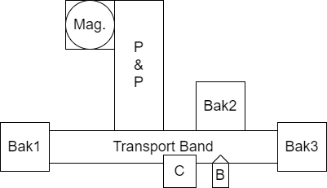
Voorbeeld

Slide 5
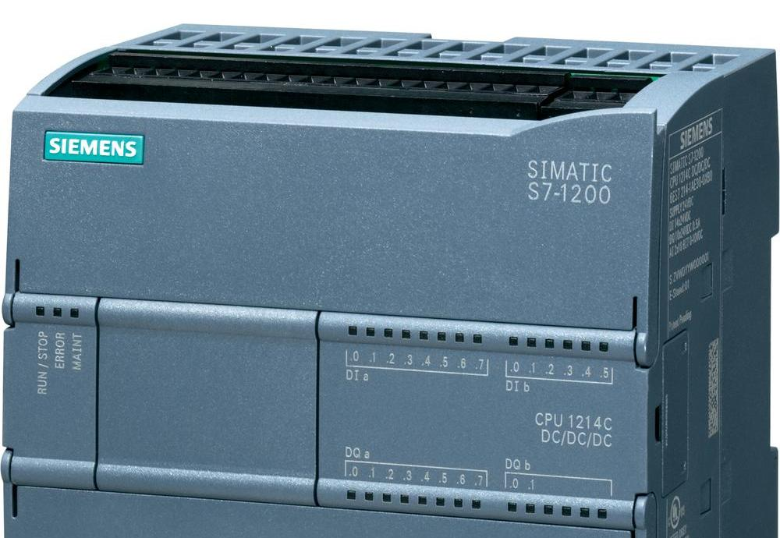

Stuuring
Siemens S7-1200 PLC
24V voeding
2 AI, 14 DI, 10 DQ
Extra IO module

Slide 6
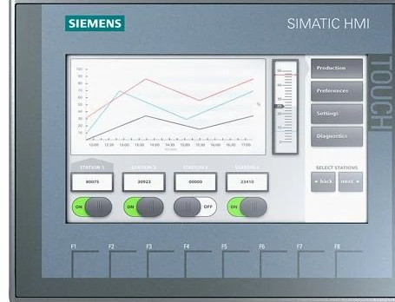
HMI
Human machine interface
Touchscreen
Besturen en configureren installatie
Profinet

Slide 7
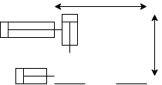
Cylinders
Bi-stabiel
Blokje uit magazijn duwen
Opheffen van blokje
Verplaatsing naar band
Reed switches
PICK-UP
Band

Slide 8
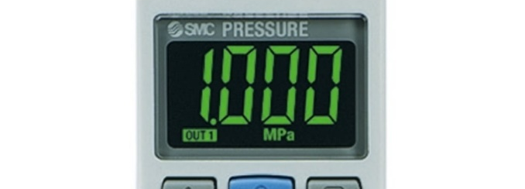
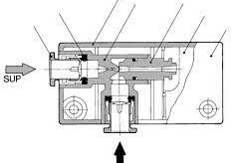
Zuiger
Grijpt blokje
3 zuignappen
Vacuum generator
Pressure Switch

Slide 9
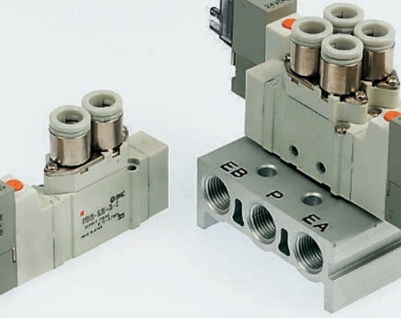
Ventielen
Schakelen perslucht
Cylinders → wissel ventielen
Blazer en zuiger → enkel ventiel
Gestuurd met 24V

Slide 10
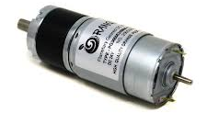
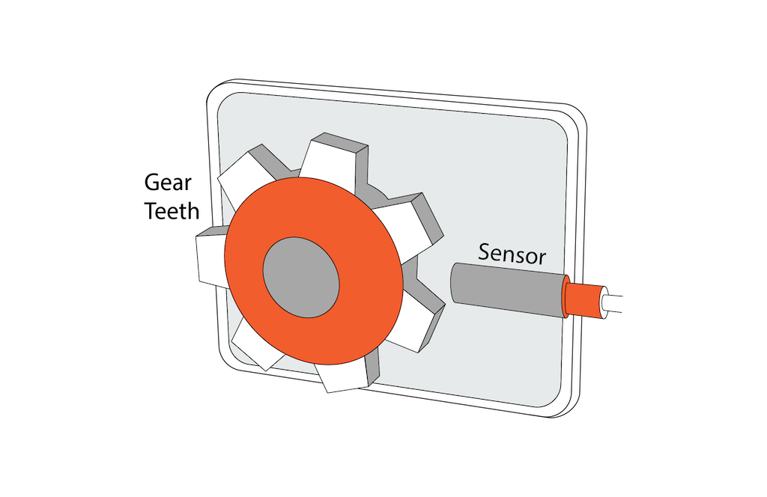
Aandrijving band
DC motor 24V
Weerstand
Verbonden aan band via riempje
Tachogenerator
  Inductieve sensor
  Tandwiel

Slide 11
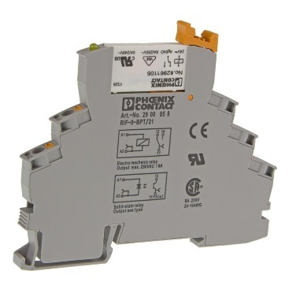
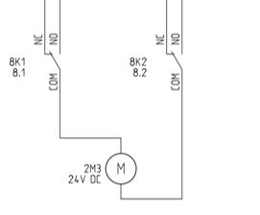
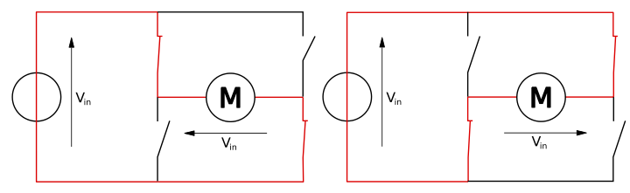
H-Brug
2 wisselcontact relais
Motor in 2 richtingen laten draaien

Slide 12
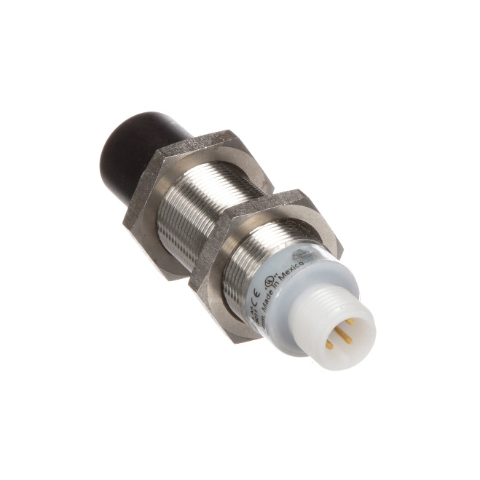
Sensor materiaal
Inductieve sensor
2 analoge outputs
  0-10V
  0-20mA

Slide 13
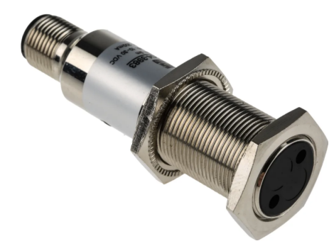

Optische sensoren
Sensor band:
  Staat over band
  Detecteert object op de band
Sensor camera:
  Staat onder camera
  Detecteert object onder de camera

Slide 14
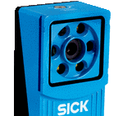
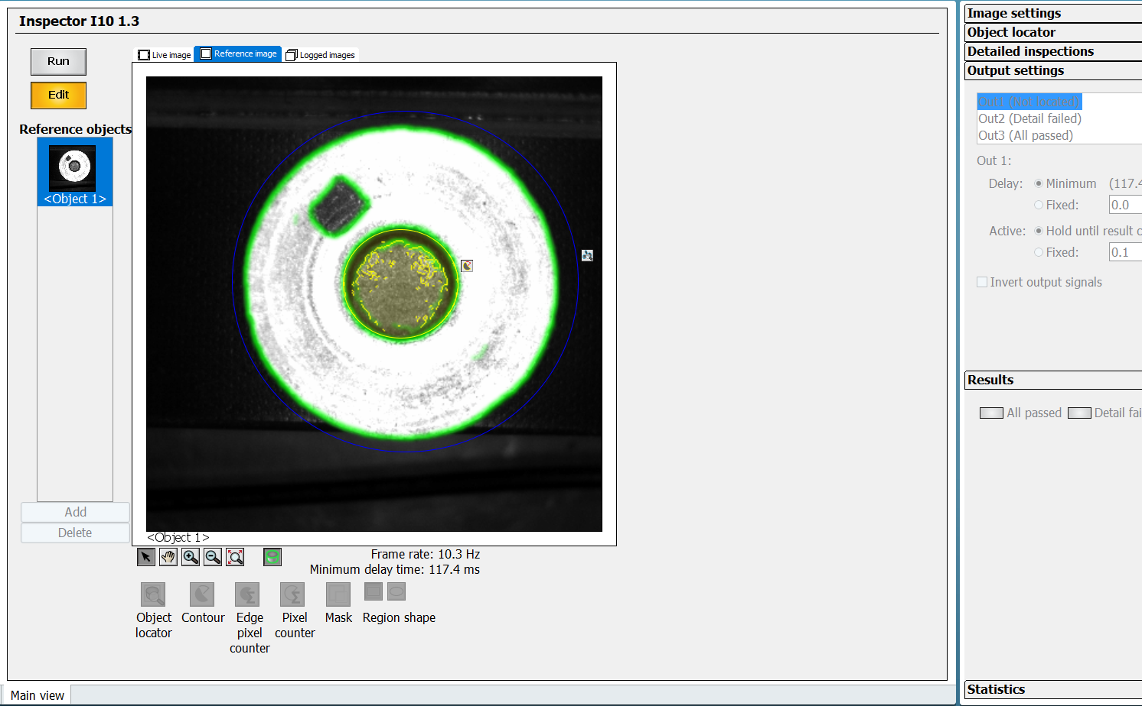
2D Visson inspector
3 outputs
  Not located
  Detail failed
  All passed
Vergelijkt beelden met reference image
SOPAS engineering tool
Communicatie via Ethernet

Slide 15
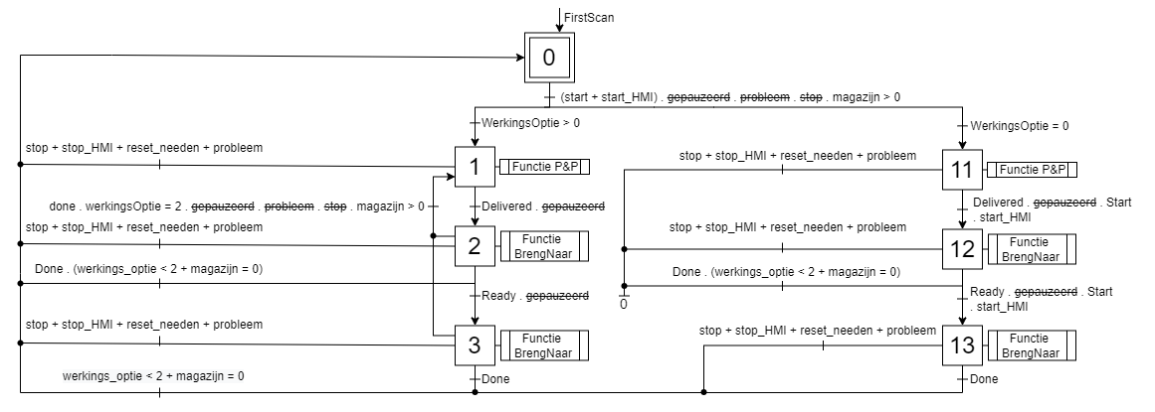
Software

Slide 16
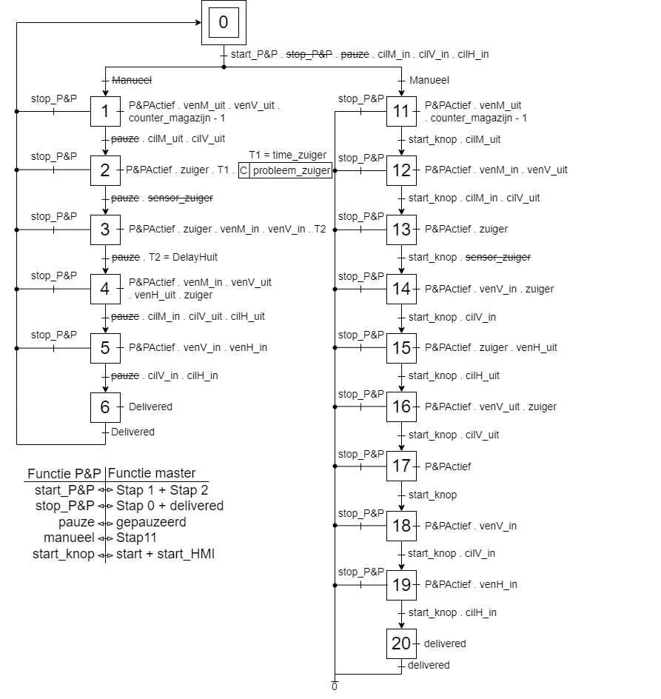
Functie P&P

Slide 17
Software

Slide 18
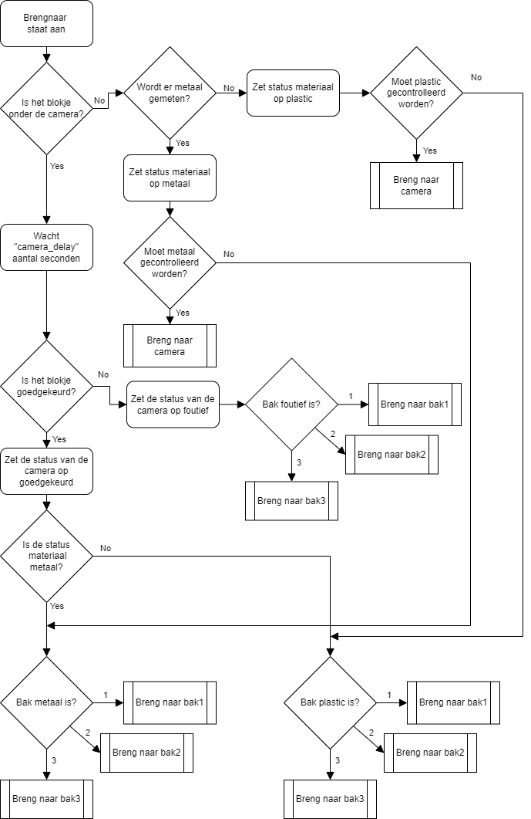
Functie breng naar
Bepaalt wat er moet gebeuren met het blokje
2 mogelijke returns:
  Done
  Ready

Slide 19
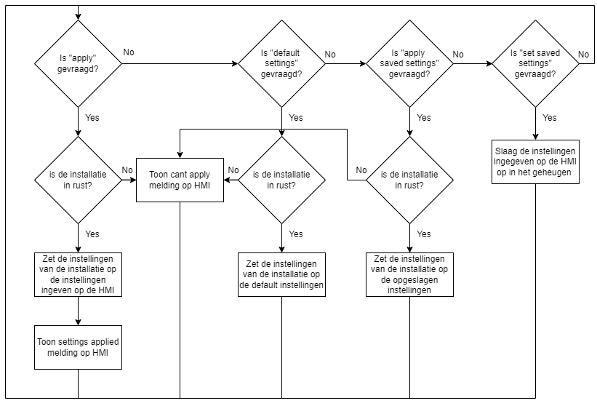
Settings manager

Slide 20
Achtergrond functies
Reset checker
Pauze checker
Probleem checker
Tachogenerator
Statusen HMI
Analoge materiaal meeting

Slide 21
Problemen en oplossingen
Tachogenerator niet acuraat genoeg
Sensor onder camera geplaatst
Houder camera in de weg voor nieuwe sensor
Stuk van houder afgeslepen
Aandrijfriem te los, extreme slip
Kogellager als spanwiel geplaatst

Slide 22

Vragen?
Bedankt voor jullie aandacht

